Slide 1
AI / ML 1st Step
Data Science Process
2020.01.18
WHATWANT

Slide 2
#0. DSP

Slide 3

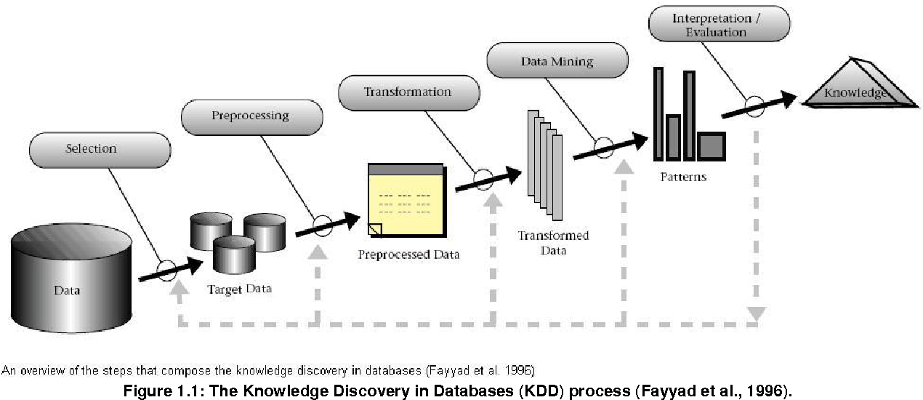
DSP (Data Science Process)
CRISP-DM (Cross-industry standard process for data mining)
1997년 7월 유럽에서 시작된 프로젝트 (200개 이상 회사에서 참여) → 1999년 6월 방법론 처음 완성
전 세계에서 가장 많이 사용되는 데이터 마이닝 표준 방법론
초보자/전문가가 비즈니스 전문가와 함께 모형을 만들어 내는 포괄적인 데이터 마이닝 방법론/프로세스
http://www.crisp-dm.org 홈페이지는 현재 접속 안됨
KDD (Knowledge Discovery in Database)
1996년 Fayyad가 체계적으로 정리한 데이터 마이닝 프로세스
기술과 데이터베이스를 중심으로 Insight 발굴을 위한 절차와 단계 정리
데이터베이스에서 의미 있는 지식을 탐색하는 데이터 마이닝부터,
기계학습, 인공지능, 패턴인식, 데이터 시각화 등에서 응용될 수 있는 구조
https://en.wikipedia.org/wiki/Data_mining
https://en.wikipedia.org/wiki/Cross-industry_standard_process_for_data_mining

Slide 4

TDSP (Team Data Science Process)
2016년 Microsoft에서 공개
Business Understanding
(비즈니스 이해)
Data Acquisition & Understanding
(데이터 취득 및 이해)
Modeling
(모델링)
Deployment
(배포)
Customer Acceptance
(고객 승인)
https://docs.microsoft.com/ko-kr/azure/machine-learning/team-data-science-process/overview

Slide 5
#1. 비즈니스 이해
(Business Understanding)

Slide 6
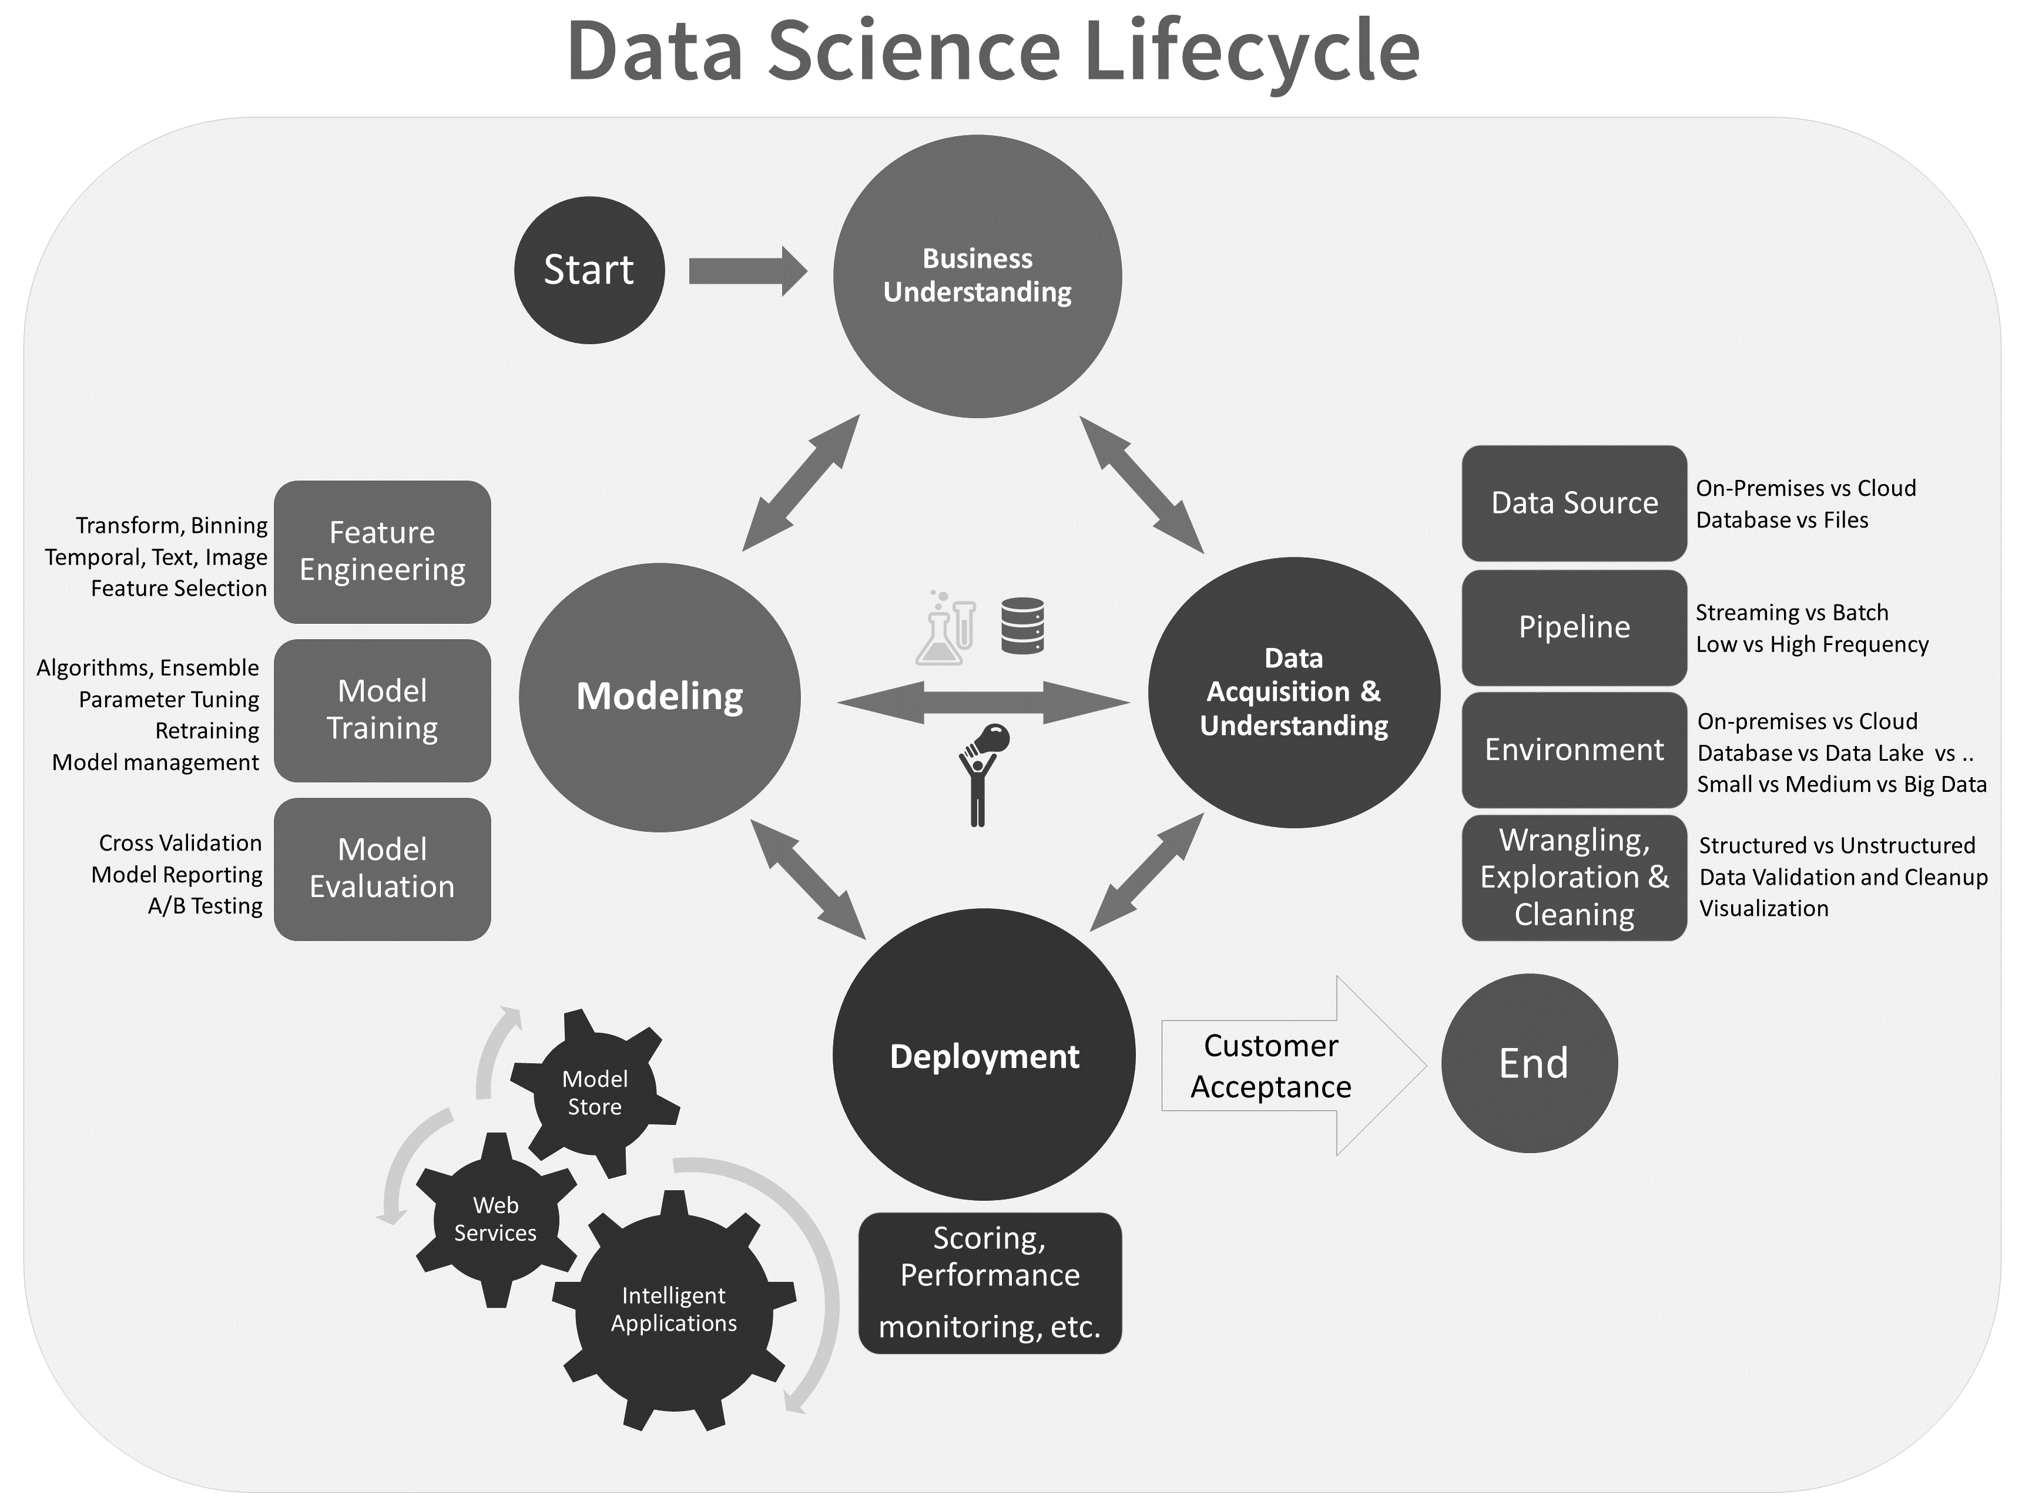


Slide 7
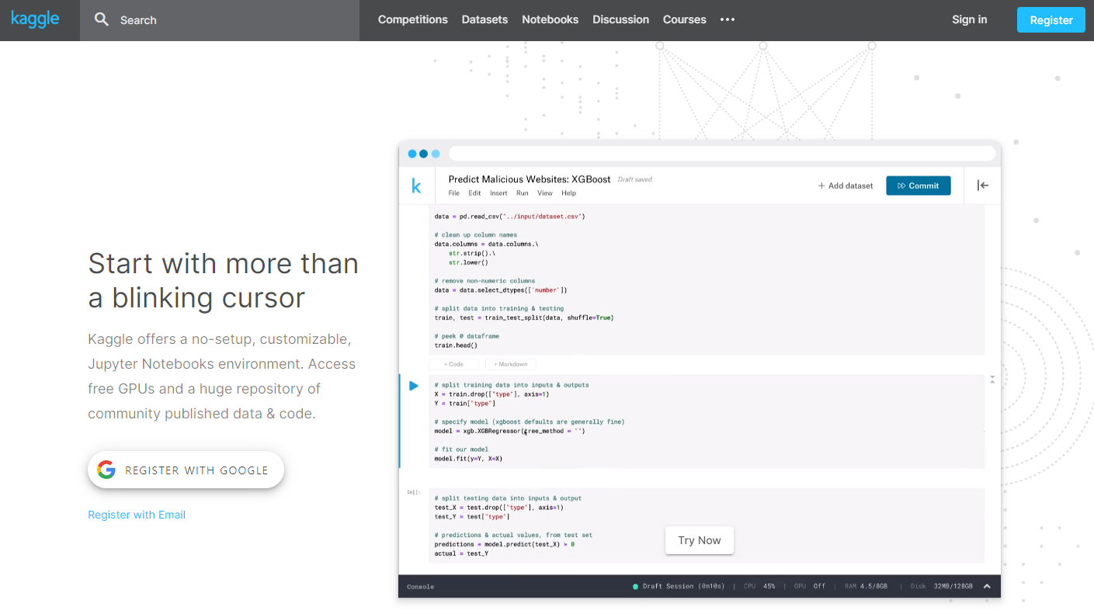
Kaggle
- 캐글은 2010년 설립된 예측모델 및 분석 대회 플랫폼이다.
기업 및 단체에서 데이터와 해결과제를 등록하면, 데이터 과학자들이 이를 해결하는 모델을 개발하고 경쟁한다.
2017년 3월 구글에 인수되었다.
- 캐글은 기업 및 단체에서 Prize를 걸고 데이터와 해결 과제를 등록하면,
누구나 참여하여 주어진 과제를 해결하기 위해 모델을 개발하고 서로 경쟁하게 되는 시스템이다.
https://ko.wikipedia.org/wiki/캐글

Slide 8

RMS Titanic
- if the titanic sank today…
https://www.reddit.com/r/Duklock/comments/bexm2x/if_the_titanic_sank_today/

Slide 9

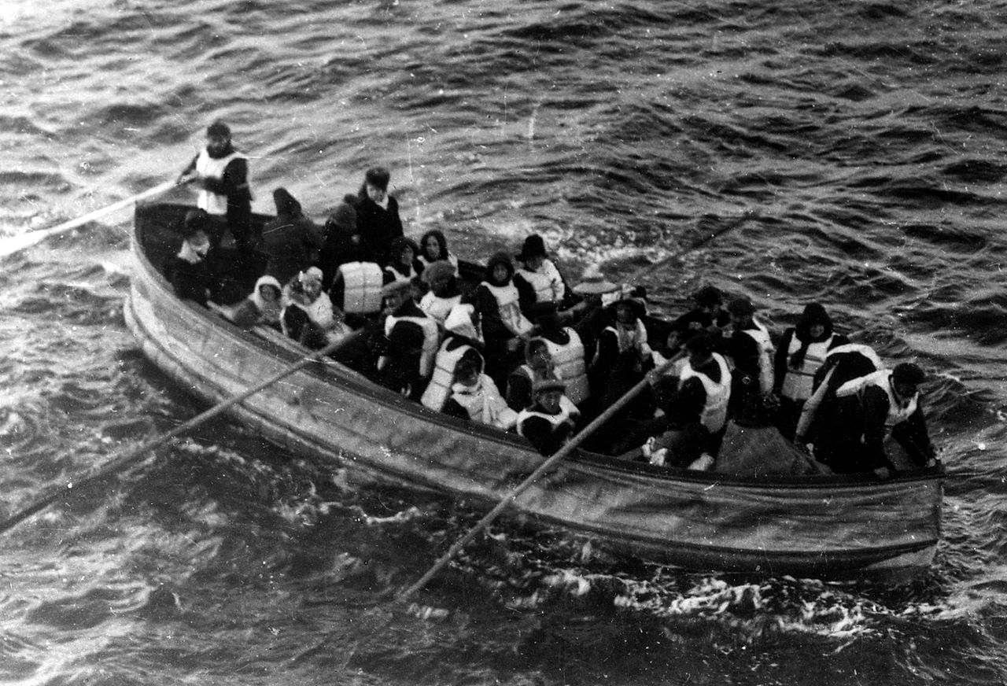
Sinking
- 1912년 4월 14일 밤 침몰. 총 2224명 中 710명 구조, 1514명 사망
https://ko.wikipedia.org/wiki/RMS_타이타닉#/media/파일:Titanic_lifeboat.jpg
https://ko.wikipedia.org/wiki/RMS_타이타닉#/media/파일:Titanic-New_York_Herald_front_page.jpeg

Slide 10
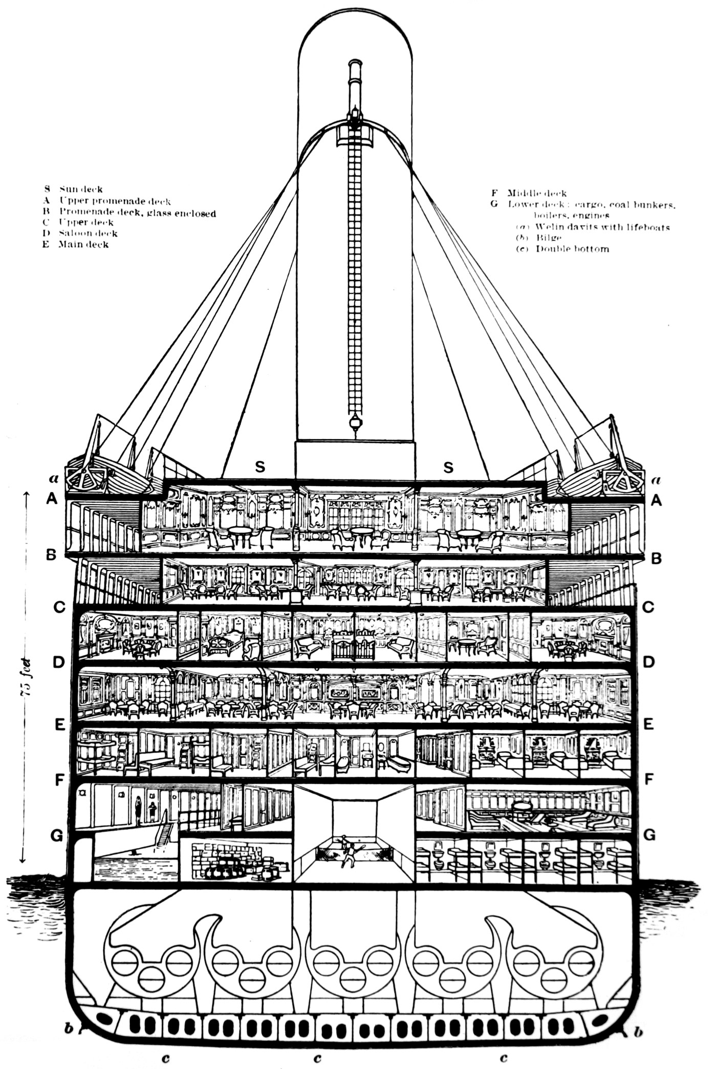
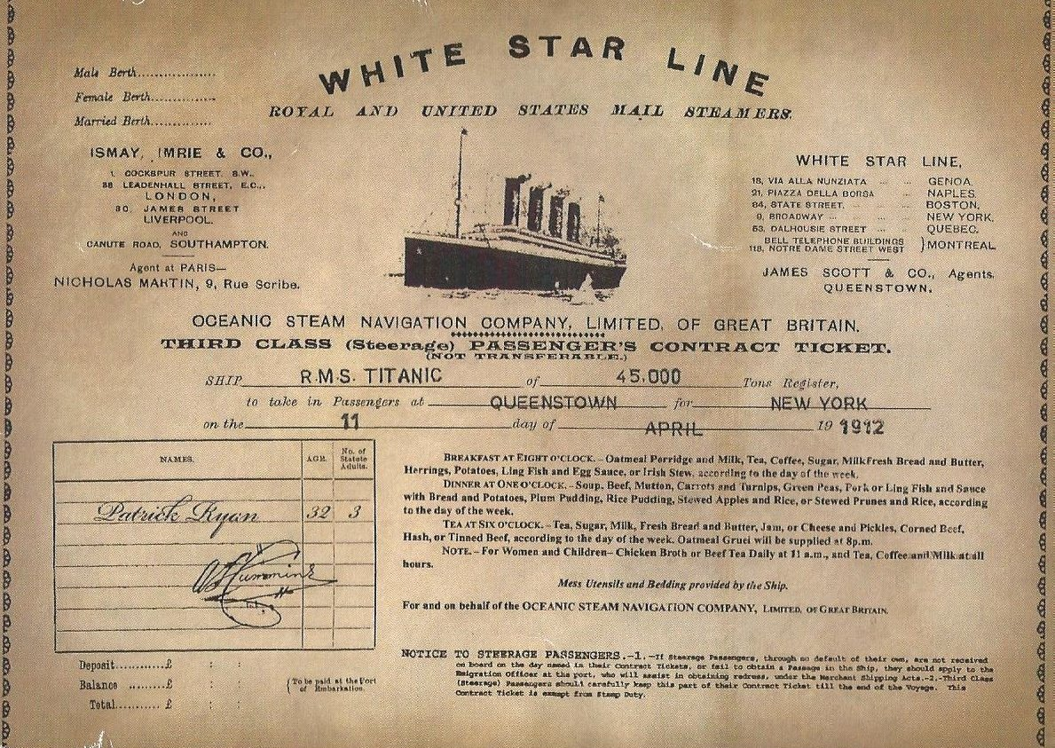
Information
- 탑승자 및 배에 대한 다양한 정보를 얻을 수 있다.
https://twitter.com/weird_hist/status/912449385346281472
https://upload.wikimedia.org/wikipedia/commons/8/84/Titanic_cutaway_diagram.png

Slide 11
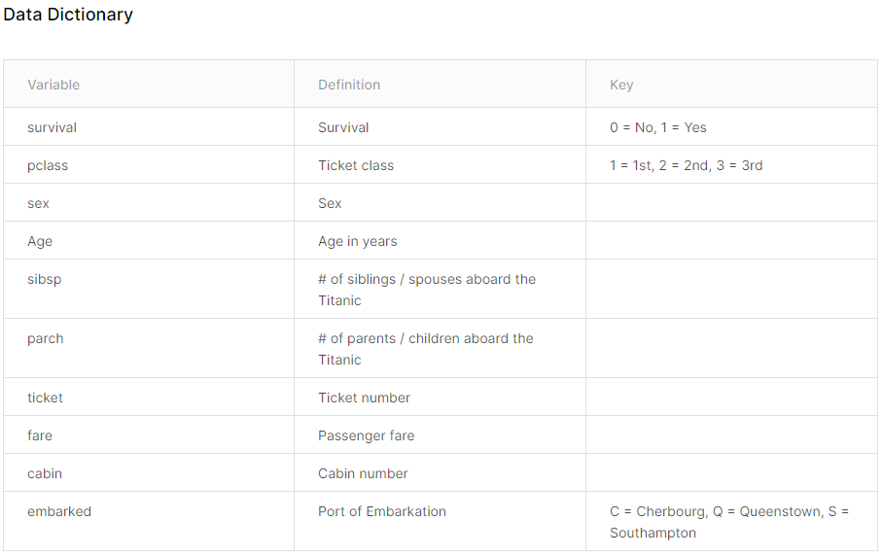

Problem
- Predict survival on the Titanic and get familiar with ML basics
https://www.kaggle.com/c/titanic/data
https://en.wikipedia.org/wiki/Rules_of_Survival#/media/File:Rules_of_Survival_Google_Play_Logo.png

Slide 12
#2. Data Acquisition & Understanding
(데이터 취득 및 이해)

Slide 13
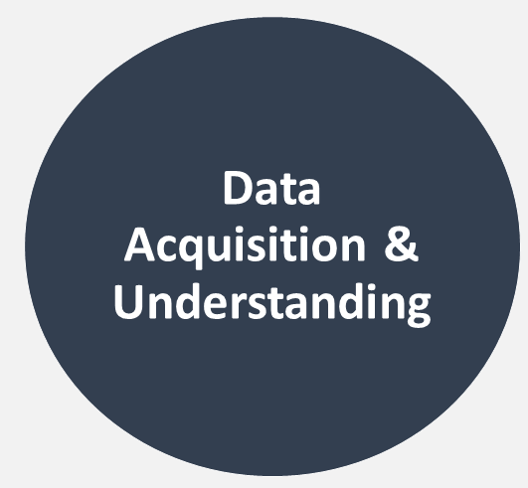

Slide 14
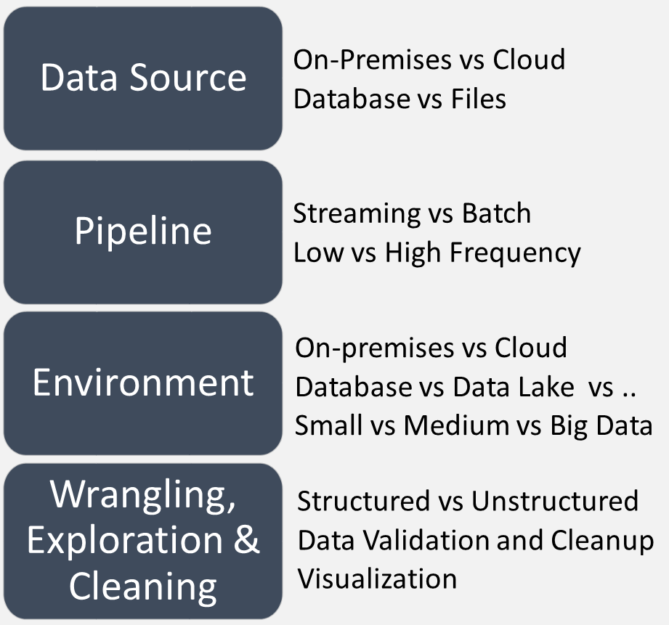

Slide 15
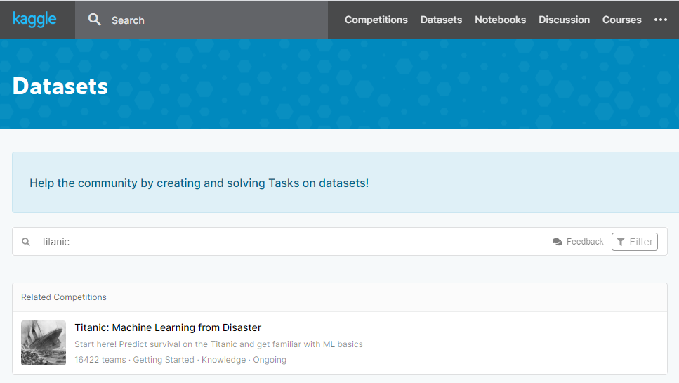
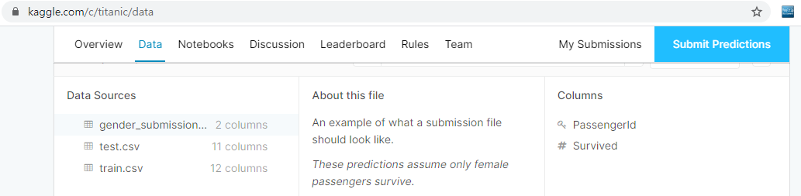
Datasets
- 캐글에서 제공해주는 Datasets를 활용해보자.
·train / test 용도로 구분하여 다운로드 받을 수 있다.
·Survived 컬럼이 train 데이터에 포함되어 있다.
→ Supervised Learning 분류에 속함을 알 수 있다.
https://www.kaggle.com/datasets?search=titanic

Slide 17
Pipeline
- 여기에서는 1회성이기에 별도의 Pipeline 구성은 생략

Slide 19
Environment
- 여기에서는 On-Premise(Local)에서 CSV 형식으로 저장

Slide 21
Data Wrangling (데이터 랭글링)
- 원천 데이터(raw data)를 분석하기 좋은 데이터로 변환하는 작업
- 데이터 먼징(Data Munging)
Gather
Assess
Clean
Reassess and Iterate
Store
https://ko.wikipedia.org/wiki/데이터_랭글링

Slide 22
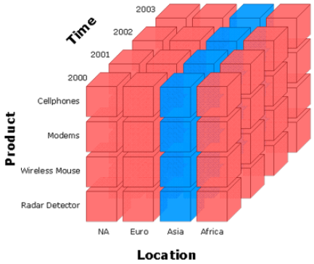
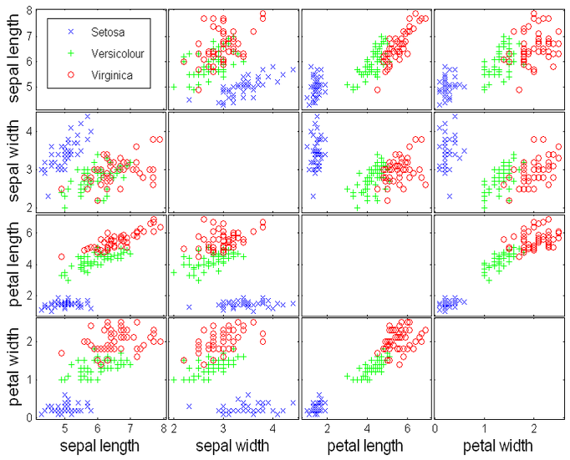
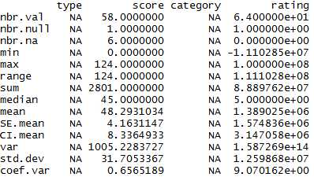
Data Exploration (데이터 탐색)
- 본격적인 데이터 분석을 하기 전에 수행하는 데이터에 대한 사전 조사
- EDA (Exploratory Data Analysis)
요약 통계
(Summary Statistics)
데이터 시각화
(Data Visualization)
OLAP과 다차원 데이터 분석
(OLAP and Multidimensional Data Analysis)
- Frequency(빈도), Mode(최빈값)
- Percentiles(백분위수)
- Mean(평균), Median(중간값)
- Range(범위), Variance(편차)
- Histogram, Box Plots
- Scatter Plots (산포도)
- Contour Plots (등고선)
- Matrix Plots (행렬)
- Online Analytical Processing
Scatter Plots
https://www-users.cs.umn.edu/~kumar001/dmbook/dmslides/chap3_data_exploration.pdf

Slide 23
Data Cleaning (데이터 정화)
- 손상되거나 부정확 한 데이터를 감지하고 수정하는 프로세스
- 데이터의 불완전하거나 부정확하거나 관련이 없는 부분을 식별 한 다음 대체, 수정 또는 삭제
< Pandas 유용한 메소드 >
concat
여러 데이터를 하나로 합치기
merge
데이터 프레임 병합하기
melt
데이터 프레임 변경하기
to_numeric
숫자로 변환하기
drop_duplicates
중복행 제거하기
dropna
결측치 행 제거하기
str.split()
문자열 나누기
fillna
결측치 값 대체
http://hleecaster.com/pandas-data-cleaning-1/

Slide 24
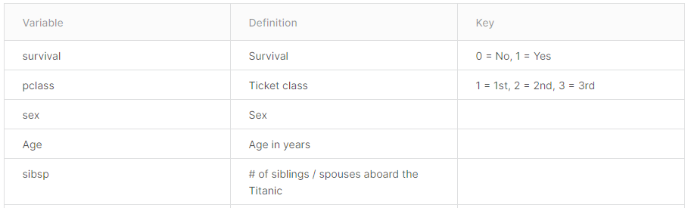
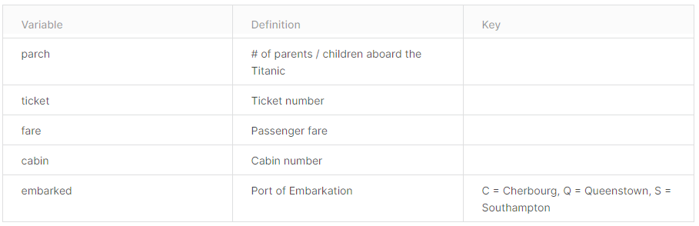
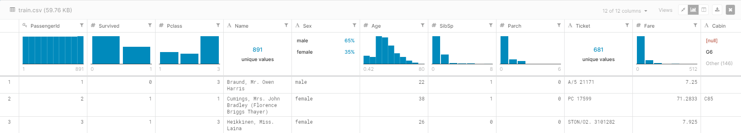
Titanic’s Dataset
- 12개 Column 값에 대해서 알아보자.
※ 아래 10개 컬럼 外 PassengerId + Name 2개 컬럼 존재
생존 여부
함께 탑승한 부모와 아이 수
티켓 클래스
티켓 번호
성별
티켓 요금
나이
객실 번호
함께 탑승한 형제와 배우자 수
탑승 항구
- 캐글에서 아래와 같이 데이터의 대략적인 모습을 살펴볼 수 있다.
https://www.kaggle.com/c/titanic/data

Slide 25
Titanic’s Dataset
- Column 에 대해서 조금 더 자세히 살펴보자
① 여기에 나오지 않는
PassengerId, Name은 검토 제외
생존 여부
※ Name을 분석하여 별도의 Column으로 만든 사례도 있지만…
티켓 클래스
② survival은 Label 로써 활용
성별
나이
③ 누가 봐도 의미 있을 것 같은 column은 기본 포함
→ pclass / sex / Age
함께 탑승한 형제와 배우자 수
함께 탑승한 부모와 아이 수
티켓 번호
티켓 요금
객실 번호
탑승 항구
https://www.kaggle.com/c/titanic/data

Slide 26
Python & Pandas
- csv 파일 읽어서 간단하게 정보를 확인하는 코드는 아래와 같다.
#!/usr/bin/env python
# -*- coding: utf8 -*-
import pandas as pd
import numpy as np
if __name__ == "__main__":
train = pd.read_csv("train.csv")
train.info()
<class 'pandas.core.frame.DataFrame'>
RangeIndex: 891 entries, 0 to 890
Data columns (total 12 columns):
PassengerId 891 non-null int64
Survived 891 non-null int64
Pclass 891 non-null int64
Name 891 non-null object
Sex 891 non-null object
Age 714 non-null float64
SibSp 891 non-null int64
Parch 891 non-null int64
Ticket 891 non-null object
Fare 891 non-null float64
Cabin 204 non-null object
Embarked 889 non-null object
dtypes: float64(2), int64(5), object(5)
memory usage: 83.6+ KB
null 값이 아닌
데이터 개수를
확인할 수 있다.
※ 테스트 환경: Ubuntu 18.04 LTS, Python3.6.9 (Ubuntu 기본 패키지 활용)

Slide 27
Python & Pandas
- describe() 메소드를 이용하면, 중간값/평균/상위-중위-하위값/최소-최대값 등을 한 눈에 볼 수 있다.
#!/usr/bin/env python
# -*- coding: utf8 -*-
import pandas as pd
import numpy as np
if __name__ == "__main__":
train = pd.read_csv("train.csv")
print( train.describe() )
PassengerId Survived Pclass Age SibSp \
count 891.000000 891.000000 891.000000 714.000000 891.000000
mean 446.000000 0.383838 2.308642 29.699118 0.523008
std 257.353842 0.486592 0.836071 14.526497 1.102743
min 1.000000 0.000000 1.000000 0.420000 0.000000
25% 223.500000 0.000000 2.000000 20.125000 0.000000
50% 446.000000 0.000000 3.000000 28.000000 0.000000
75% 668.500000 1.000000 3.000000 38.000000 1.000000
max 891.000000 1.000000 3.000000 80.000000 8.000000
Parch Fare
count 891.000000 891.000000
mean 0.381594 32.204208
std 0.806057 49.693429
min 0.000000 0.000000
25% 0.000000 7.910400
50% 0.000000 14.454200
75% 0.000000 31.000000
max 6.000000 512.329200
Column 값 중에서
숫자 데이터에 대해서만
보여준다
※ 테스트 환경: Ubuntu 18.04 LTS, Python3.6.9 (Ubuntu 기본 패키지 활용)

Slide 28
Pclass – 티켓 클래스
- 티켓 클래스에 따라 생존률이 어떻게 되는지 살펴볼 수 있다.
#!/usr/bin/env python
# -*- coding: utf8 -*-
import pandas as pd
import numpy as np
if __name__ == "__main__":
train = pd.read_csv("train.csv")
print( train[['Pclass', 'Survived']].groupby(['Pclass'], as_index=True).count() )
print( train[['Pclass', 'Survived']].groupby(['Pclass'], as_index=True).sum() )
print( train[['Pclass', 'Survived']].groupby(['Pclass'], as_index=True).mean() )
Survived
Pclass
1 216
2 184
3 491
Survived
Pclass
1 136
2 87
3 119
Survived
Pclass
1 0.629630
2 0.472826
3 0.242363
count()
클래스 別 탑승자 분포를 살펴 볼 수 있다.
sum()
클래스 別 생존자 분포를 살펴 볼 수 있다.
mean()
클래스 別 생존률을 살펴 볼 수 있다.
※ 테스트 환경: Ubuntu 18.04 LTS, Python3.6.9 (Ubuntu 기본 패키지 활용)

Slide 29
Sex – 성별
- 성별에 따라 생존률이 어떻게 되는지 살펴볼 수 있다.
#!/usr/bin/env python
# -*- coding: utf8 -*-
import pandas as pd
import numpy as np
if __name__ == "__main__":
train = pd.read_csv("train.csv")
print( train[[‘Sex', 'Survived']].groupby([‘Sex'], as_index=True).count() )
print( train[[‘Sex', 'Survived']].groupby([‘Sex'], as_index=True).sum() )
print( train[[‘Sex', 'Survived']].groupby([‘Sex'], as_index=True).mean() )
Survived
Sex
female 314
male 577
Survived
Sex
female 233
male 109
Survived
Sex
female 0.742038
male 0.188908
count()
성별에 따른 탑승자 분포를 살펴 볼 수 있다.
sum()
성별에 따른 생존자 분포를 살펴 볼 수 있다.
mean()
성별에 따른 생존률을 살펴 볼 수 있다.
※ 테스트 환경: Ubuntu 18.04 LTS, Python3.6.9 (Ubuntu 기본 패키지 활용)

Slide 30
Age – 나이
- 나이에 따라 생존률이 어떻게 되는지 살펴볼 수 있다.
#!/usr/bin/env python
# -*- coding: utf8 -*-
import pandas as pd
import numpy as np
if __name__ == "__main__":
train = pd.read_csv("train.csv")
print('Max Age : {:.1f} Years'.format( train['Age'].max() ))
print('Min Age : {:.1f} Years'.format( train['Age'].min() ))
print('Mean Age : {:.1f} Years'.format( train['Age'].mean() ))
bins = [ 0, 10, 20, 30, 40, 50, 60, 70, 80 ]
train['AgeGroup'] = pd.cut( train['Age'], bins )
print( train[['AgeGroup', 'Survived']].groupby(['AgeGroup'], as_index=True).count() )
print( train[['AgeGroup', 'Survived']].groupby(['AgeGroup'], as_index=True).sum() )
print( train[['AgeGroup', 'Survived']].groupby(['AgeGroup'], as_index=True).mean() )
Max Age : 80.0 Years
Min Age : 0.4 Years
Mean Age : 29.7 Years
Survived
AgeGroup
(0, 10] 64
(10, 20] 115
(20, 30] 230
(30, 40] 155
(40, 50] 86
(50, 60] 42
(60, 70] 17
(70, 81] 5
Survived
AgeGroup
(0, 10] 38
(10, 20] 44
(20, 30] 84
(30, 40] 69
(40, 50] 33
(50, 60] 17
(60, 70] 4
(70, 81] 1
Survived
AgeGroup
(0, 10] 0.593750
(10, 20] 0.382609
(20, 30] 0.365217
(30, 40] 0.445161
(40, 50] 0.383721
(50, 60] 0.404762
(60, 70] 0.235294
(70, 81] 0.200000
최대-최소-평균 나이를 확인해보았다.
count()
나잇대 別 탑승자 분포를 살펴 볼 수 있다.
sum()
나잇대 別 생존자 분포를 살펴 볼 수 있다.
mean()
나잇대 別 생존률을 살펴 볼 수 있다.
※ 테스트 환경: Ubuntu 18.04 LTS, Python3.6.9 (Ubuntu 기본 패키지 활용)

Slide 31
SibSp – 형제/배우자 수
- 형제 및 배우자 수에 따라 생존률이 어떻게 되는지 살펴볼 수 있다.
#!/usr/bin/env python
# -*- coding: utf8 -*-
import pandas as pd
import numpy as np
if __name__ == "__main__":
train = pd.read_csv("train.csv")
print( train[['SibSp', 'Survived']].groupby(['SibSp'], as_index=True).count() )
print( train[['SibSp', 'Survived']].groupby(['SibSp'], as_index=True).sum() )
print( train[['SibSp', 'Survived']].groupby(['SibSp'], as_index=True).mean() )
Survived
SibSp
0 608
1 209
2 28
3 16
4 18
5 5
8 7
Survived
SibSp
0 210
1 112
2 13
3 4
4 3
5 0
8 0
Survived
SibSp
0 0.345395
1 0.535885
2 0.464286
3 0.250000
4 0.166667
5 0.000000
8 0.000000
count()
형제/배우자 수 別 탑승자 분포를 살펴 볼 수 있다.
sum()
형제/배우자 수 別 생존자 분포를 살펴 볼 수 있다.
mean()
형제/배우자 수 別 생존률을 살펴 볼 수 있다.
※ 테스트 환경: Ubuntu 18.04 LTS, Python3.6.9 (Ubuntu 기본 패키지 활용)

Slide 32
Parch – 부모/자식 수
- 부모 및 자식 수에 따라 생존률이 어떻게 되는지 살펴볼 수 있다.
#!/usr/bin/env python
# -*- coding: utf8 -*-
import pandas as pd
import numpy as np
if __name__ == "__main__":
train = pd.read_csv("train.csv")
print( train[[‘Parch', 'Survived']].groupby(['Parch'], as_index=True).count() )
print( train[['Parch’, 'Survived']].groupby(['Parch'], as_index=True).sum() )
print( train[['Parch', 'Survived']].groupby(['Parch'], as_index=True).mean() )
Survived
Parch
0 678
1 118
2 80
3 5
4 4
5 5
6 1
Survived
Parch
0 233
1 65
2 40
3 3
4 0
5 1
6 0
Survived
Parch
0 0.343658
1 0.550847
2 0.500000
3 0.600000
4 0.000000
5 0.200000
6 0.000000
count()
부모/자식 수 別 탑승자 분포를 살펴 볼 수 있다.
sum()
부모/자식 수 別 생존자 분포를 살펴 볼 수 있다.
mean()
부모/자식 수 別 생존률을 살펴 볼 수 있다.
※ 테스트 환경: Ubuntu 18.04 LTS, Python3.6.9 (Ubuntu 기본 패키지 활용)

Slide 33
Ticket – 티켓 번호
- 부모 및 자식 수에 따라 생존률이 어떻게 되는지 살펴볼 수 있다.
#!/usr/bin/env python
# -*- coding: utf8 -*-
import pandas as pd
import numpy as np
if __name__ == "__main__":
train = pd.read_csv("train.csv")
print( train[[‘Parch', 'Survived']].groupby(['Parch'], as_index=True).count() )
print( train[['Parch’, 'Survived']].groupby(['Parch'], as_index=True).sum() )
print( train[['Parch', 'Survived']].groupby(['Parch'], as_index=True).mean() )
Survived
Parch
0 678
1 118
2 80
3 5
4 4
5 5
6 1
Survived
Parch
0 233
1 65
2 40
3 3
4 0
5 1
6 0
Survived
Parch
0 0.343658
1 0.550847
2 0.500000
3 0.600000
4 0.000000
5 0.200000
6 0.000000
count()
부모/자식 수 別 탑승자 분포를 살펴 볼 수 있다.
sum()
부모/자식 수 別 생존자 분포를 살펴 볼 수 있다.
mean()
부모/자식 수 別 생존률을 살펴 볼 수 있다.
※ 테스트 환경: Ubuntu 18.04 LTS, Python3.6.9 (Ubuntu 기본 패키지 활용)

Slide 34
Feature Engineering
- 학습모델이 데이터의 특성을 잘 이해하고 반영하여 성능이 향상될 수 있도록 특징(feature)을 생성, 수정, 가공하는 일
- 머신러닝 알고리즘을 작동하기 위해 데이터에 대한 도메인 지식을 활용하여 특징(Feature)를 만들어내는 과정 <Wikipedia>
Feature Engineering
Dimension Reduction (차원 감소)
= feature extraction (특징 추출)
Feature Selection (특징 선택)
= Feature Ranking (특징 랭킹)
= Feature Importance (특징 중요도)
Feature (특징)
https://marutitech.com/businesses-reinforcement-learning/

Slide 35
Dataset Check
- ///
Null Data Check
Target label Check
Target label Check
https://marutitech.com/businesses-reinforcement-learning/

Slide 36
///
- ///
https://marutitech.com/businesses-reinforcement-learning/

Slide 37
///
- ///
https://marutitech.com/businesses-reinforcement-learning/

Slide 38
///
- ///
https://marutitech.com/businesses-reinforcement-learning/

Slide 39
///
- ///
https://marutitech.com/businesses-reinforcement-learning/

Slide 40
///
- ///
https://marutitech.com/businesses-reinforcement-learning/

Slide 41
///
- ///
https://marutitech.com/businesses-reinforcement-learning/

Slide 42
///
- ///
https://marutitech.com/businesses-reinforcement-learning/

Slide 43
///
- ///
https://marutitech.com/businesses-reinforcement-learning/

Slide 44
///
- ///
https://marutitech.com/businesses-reinforcement-learning/

Slide 45
///
- 딥러닝을 이용한 자연어 처리 실습 (https://wikidocs.net/21698)
- 딥러닝 링크 모음 (http://solarisailab.com/deep-learning)
- 타이타닉 (https://leechamin.tistory.com/26?category=827902)
- 타이타닉 (https://subinium.github.io/kaggle-tutorial/)
- Kaggle Korea (https://kaggle-kr.tistory.com/32)
- 타이타닉 (https://ggodong.tistory.com/2)
- 타이타닉 (https://cyc1am3n.github.io/2018/10/09/my-first-kaggle-competition_titanic.html)
- 타이타닉 (https://titanic-survivor.herokuapp.com/)
- 타이타닉 (http://hero4earth.com/blog/projects/2018/01/09/Titanic_Prediction_project/)
- 타이타닉 (https://writeren.tistory.com/68)
- 타이타닉 (https://book.coalastudy.com/data-science-lv1/week1/stage3)

Slide 46
///
- 깃북 만들기 (https://blog.chulgil.me/how-to-make-blog-using-github-5/)
- 깃북 만들기 (https://post.naver.com/viewer/postView.nhn?volumeNo=24627826&memberNo=42458017)
- 깃북 만들기 (https://mainia.tistory.com/5842)
- 깃북 만들기 (https://mainia.tistory.com/5842)
- 개발 vlog (https://dataitgirls2.github.io/tutorial/Tutorial_180705_PythonReview_Lamda.html)
- 머신러닝 팀스터디 (https://elicesupporters.gitbook.io/support/3/undefined-6/1-1)
- 머신러닝 공부순서 (https://gomcine.tistory.com/entry/머신러닝-공부-순서-및-방법-강의-정리)
- 머신러닝 역사 (https://bioinfo0421.tistory.com/217)
- 토닥토닥 파이썬-머신러닝 (https://wikidocs.net/41841)
- 딥러닝 이후 데이터 중요 (https://dbr.donga.com/article/view/1303/article_no/9367)
- 모두의 연구소 자료 모음 (https://github.com/modulabs/modu-awesome-lists)

Slide 47
///
- 초등 수업에도 인공지능...'선생님은 AI' [목포MBC 뉴스데스크] (https://www.youtube.com/watch?v=E2Y-6sQjpH8)
- 깃북 만들기 (https://post.naver.com/viewer/postView.nhn?volumeNo=24627826&memberNo=42458017)
- 깃북 만들기 (https://mainia.tistory.com/5842)
- 깃북 만들기 (https://mainia.tistory.com/5842)
- 개발 vlog (https://dataitgirls2.github.io/tutorial/Tutorial_180705_PythonReview_Lamda.html)
- 머신러닝 팀스터디 (https://elicesupporters.gitbook.io/support/3/undefined-6/1-1)
- 머신러닝 공부순서 (https://gomcine.tistory.com/entry/머신러닝-공부-순서-및-방법-강의-정리)
- 머신러닝 역사 (https://bioinfo0421.tistory.com/217)
- 토닥토닥 파이썬-머신러닝 (https://wikidocs.net/41841)
- 딥러닝 이후 데이터 중요 (https://dbr.donga.com/article/view/1303/article_no/9367)
- 모두의 연구소 자료 모음 (https://github.com/modulabs/modu-awesome-lists)

Slide 48
여기까지
Overview

